Slide 1
Chapitre 4 : Les Files

Slide 2
Introduction à la programmation en C++
Définition
Files statiques
Files dynamiques

Slide 3
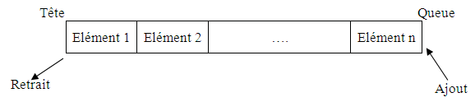
1. Définition
La file d’attente est une structure qui permet de stocker des éléments dans un ordre donné et de les retirer dans le même ordre, c’est à dire selon le protocole FIFO ’first in first out’.
«On ajoute toujours un élément en queue et on retire celui qui est en tête»

Slide 4
1. Définition
Selon le type d’implémentation, on distingue deux types de files:
File statique (contiguë): Implémentation par un tableau.
File dynamique: Implémentation par une liste chainée.

Slide 5
2. Files statiques
Implémentation par un tableau.
La définition du type File (statique) est comme suit :
Type Structure File
début
Tab: Tableau[MAX] d'Éléments ;
Tête : entier ; // indice du premier de la File.
Queue: entier ; // indice du dernier élément inséré dans la File.
Fin
F
Tab:
Tete: 1
Queue: 4
10 | 20 | 14 | 7

Slide 6
2. Files statiques
L’implémentation de files statiques peut être réalisée avec deux manière :
  Par décalage: en utilisant un tableau avec une tête fixe, toujours à 1, et une queue variable.
  Elle peut être aussi réalisée par flot en utilisant un tableau circulaire où la tête et la queue sont toutes les deux variables.

Slide 7
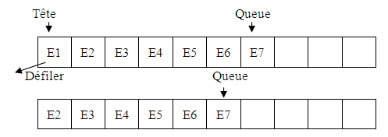
2. Files statiques
Implémentation par décalage
Tête fixe et queue variable.
La file est vide si Queue = 0
La file est pleine si Queue = Max
Elle soufre du problème de décalage à chaque défilement.

Slide 8
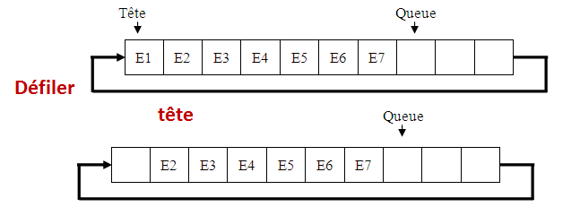
2. Files statiques
Implémentation par un tableau circulaire
Tête variable et queue variable).
La file est vide si Tête = Queue
La file est pleine si (Queue + 1) mod Max = Tête

Slide 9
3. Files dynamiques
C’est une Liste chainée où le défilement se fait seulement à la tête et l’enfilement se fait seulement à la queue de la liste.
Tête
1
@2
8
@3
5
@4
11
Nil
Queue
@4

Slide 10
3. Files dynamiques
  Définition de type File dynamique
La définition du type File (dynamique) est comme suit :
Type Structure Maillion
Ele : typeq;
suivant: * Maillion;
fin
Type Structure File
Début
Tête : *Maillon ; // Gade l’adresse de la tête de la file.
Queue: *Maillon; // Gade l’adresse du dernier élément de la file.
Fin

Slide 11
3. Files dynamiques
  La structure d’une file dynamique
  F
1
@2
8
@3
11
Nil
Tête :
Queue:
@1
@3

Slide 12
3. Files dynamiques (Opérations primitives)
1. Initialiser : initialise les variables Tête et Queue de la file à Nil.
Procédure Initialiser(var F: Pile)
Début
F.Tête← Nil;
F.Queue ← Nil;
Fin
2. Est_vide: retourne vrai si la file est vide sinon retourne faux.
Fonction est_vide (F: File): booléen
début
Retourne (F.Tête =NULL);
fin
F
Tête :
Queue:
Nil
NIL

Slide 13
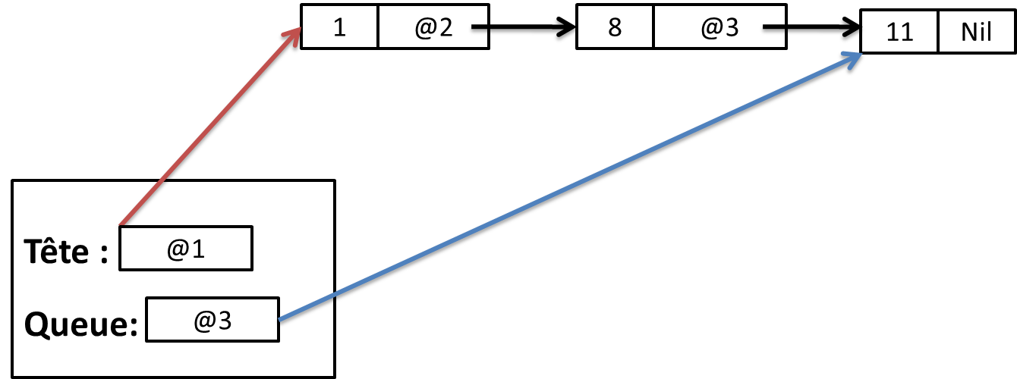
3. Files dynamiques
3. Tête : retourne l’élément qui existe dans l’entête de la File (Le premier élément enfilé).
Fonction tête (F: File) : entier
début
Retourne (F.Tête -> Ele);
fin
F.Tête -> Ele = 1

Slide 14
3. Piles dynamiques
Enfiler : ajoute un élément en queue de la file.
Procedure enfiler (var F: File, x: typeq)
P: *maillon
Début
P ← créer_maillon (x);
Si (est_vide (F)) alors
F.tete ← P;
F.Queue ← P;
Sinon
F. Queue -> suivant ← P;
F.Queue ← P;
Finsi
Fin

Slide 15
3. Piles dynamiques
Défiler : supprime le premier élément (la tète) de la file.
Procedure défiler (var F: File)
P: *maillon
Début
Si( ! est_vide (f))
P ← F.tête;
F.tete ← f.tete ->suivant;
Libérer (p);
Si (F.tete =Nil)
F.Queue ←Nil;
Finsi
Finsi
Fin

Slide 16
3. Piles dynamiques
La fonction taille: retourne le nombre d’éléments déjà enfilés dans la pile.
Fonction Taille (File : Pile) :entier
Courant : *Maillon
Nb : entier ;
Début
Courant ← F.Tête ; Nb←0 ;
Tantque (courant != Nil)
Nb ← Nb +1;
courant ← courant->suivant ;
Fintantque
Retourner Nb ;
fin

